Slide 1
1장. GIT 사용하기

Slide 2
목차
1절. GIT 이란?
2절. GIT 설치
3절. Github 사이트 가입 및 사용
4절. SourceTree 설치
5절. SourceTree 사용하기

Slide 3
1절. Git 이란?
Git 이란?
컴퓨터 파일의 변경 사항을 추적하는 버전 관리 시스템
여러 명의 사용자들 간에 해당 파일들의 작업을 조율하기 위한 분산 버전 관리 시스템
파일의 내용이 잘못 수정되었거나 삭제되었을 경우 복구가 가능

Slide 4
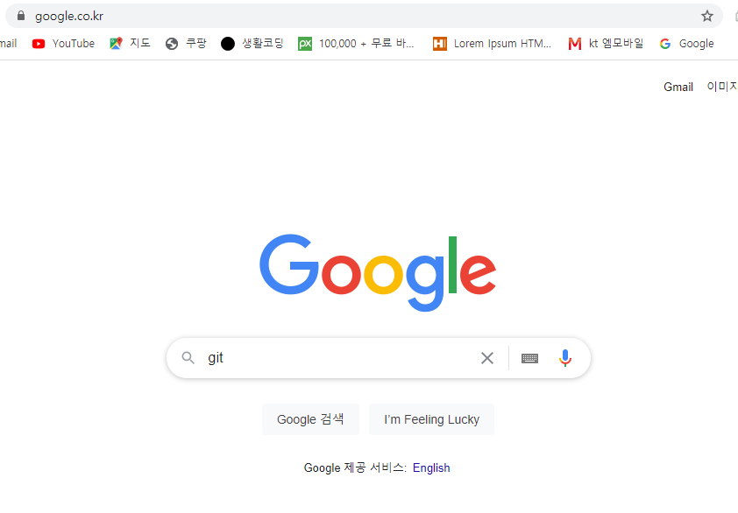
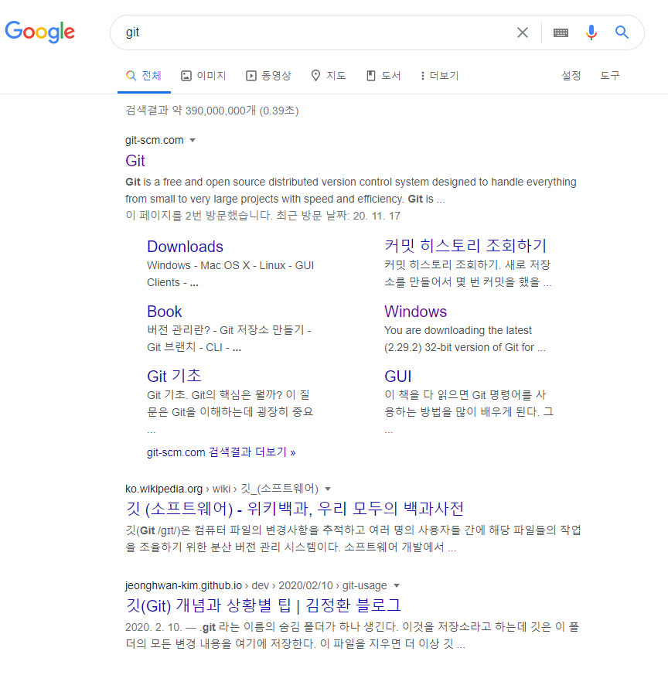
2절. Git 설치
Google 사이트의 검색창에서 git 검색
검색된 내용 중에서 첫번째 사이트를 클릭

Slide 5
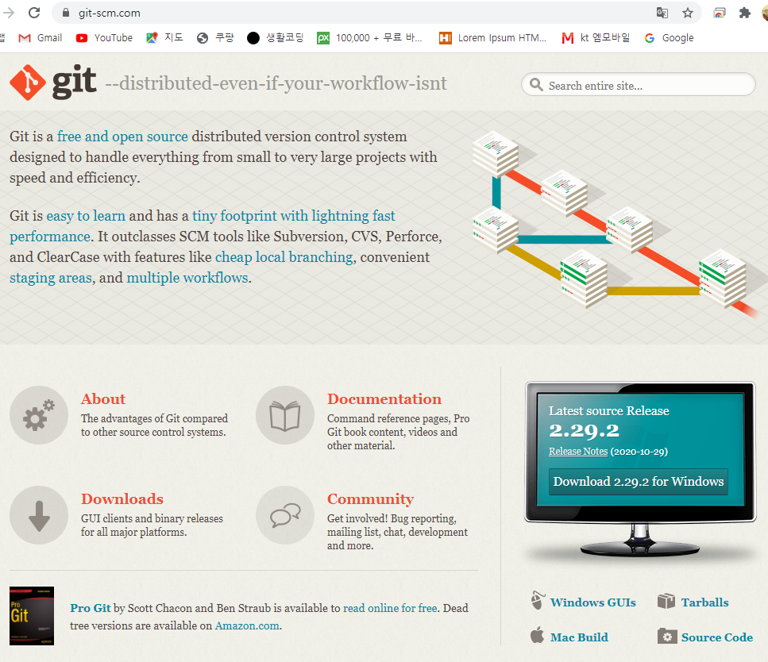
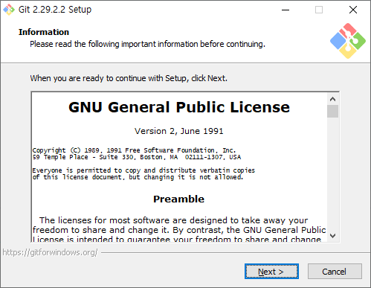
2절. Git 설치
Git 사이트에서 최신 버전의 git을 다운로드
다운로드된 git 설치

Slide 6
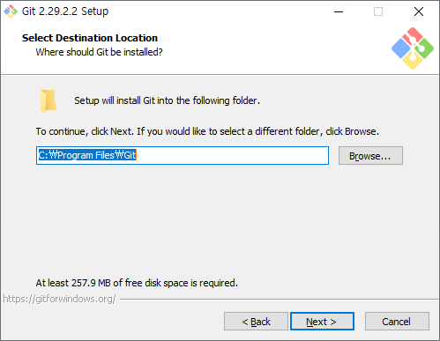
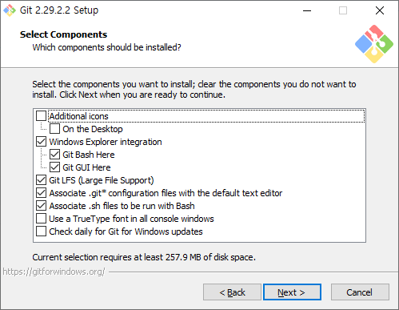
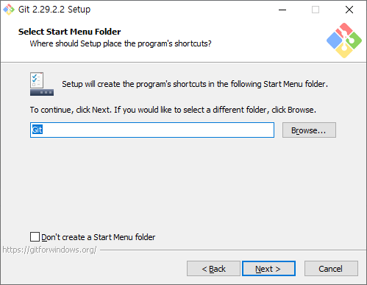
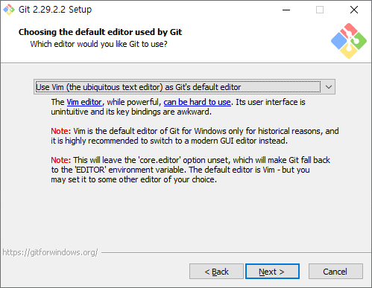
2절. Git 설치

Slide 7
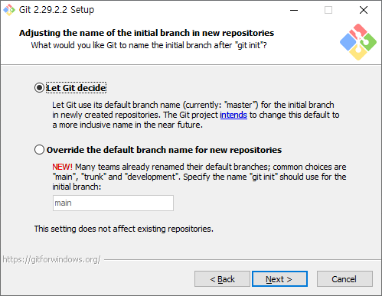
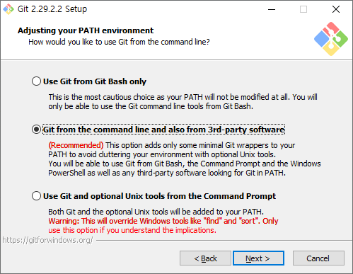
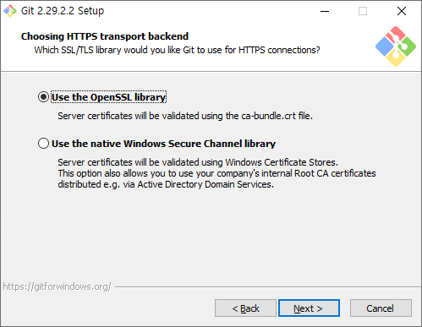
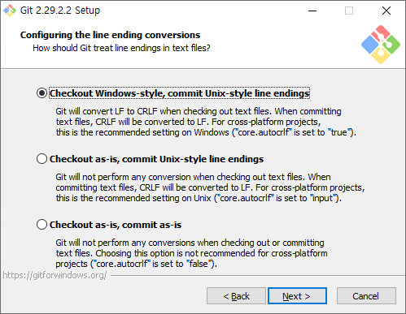
2절. Git 설치

Slide 8
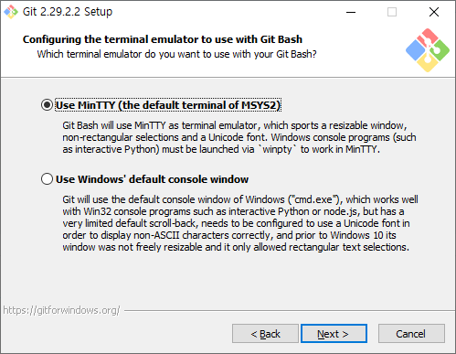
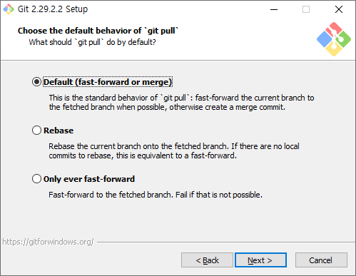
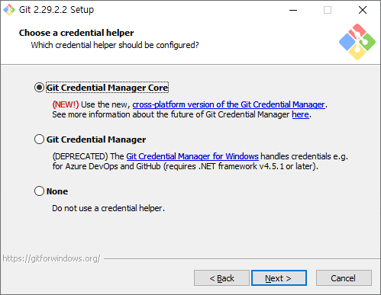
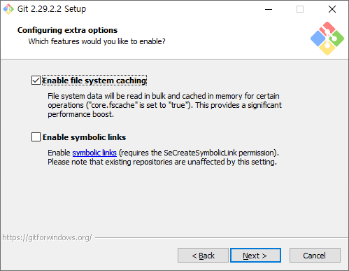
2절. Git 설치

Slide 9
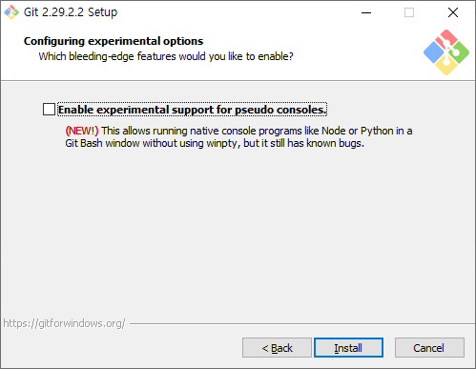
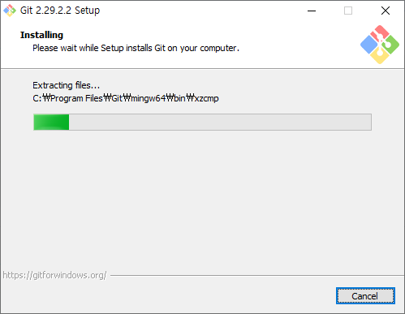
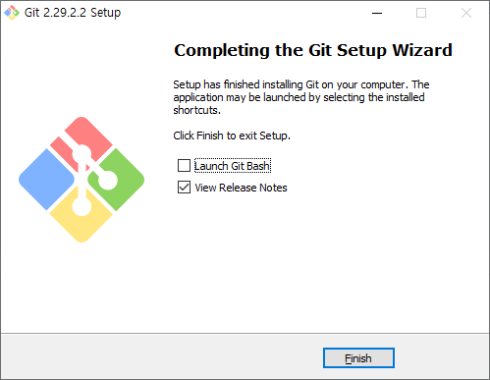
2절. Git 설치

Slide 10
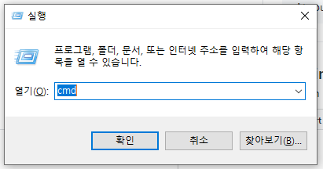
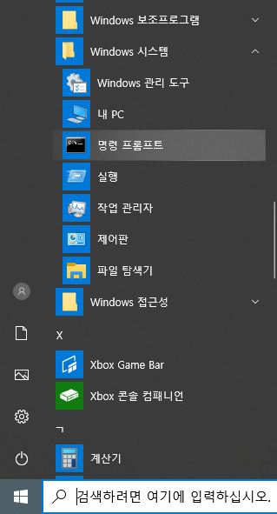
2절. Git 설치
Ctrl + r 키를 눌러 실행창을 열고 cmd 를 입력
시작프로그램 > window 관리도구 > 명령 프롬프트 를 클릭해도 됨

Slide 11
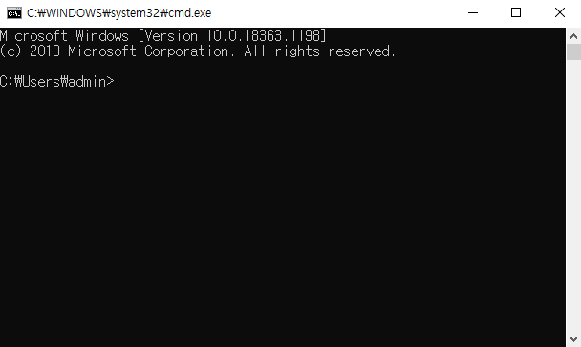
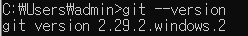
2절. Git 설치
콘솔창이 열리는 것을 확인
Git --version 을 입력
설치한 버전이 화면에 출력

Slide 12
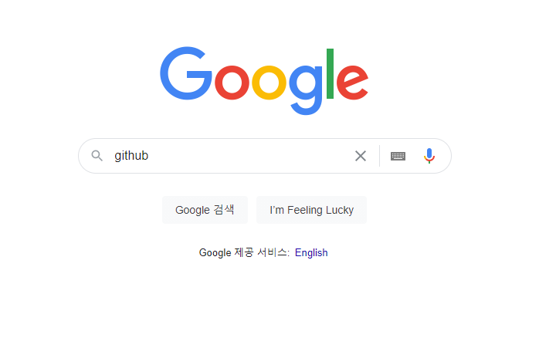
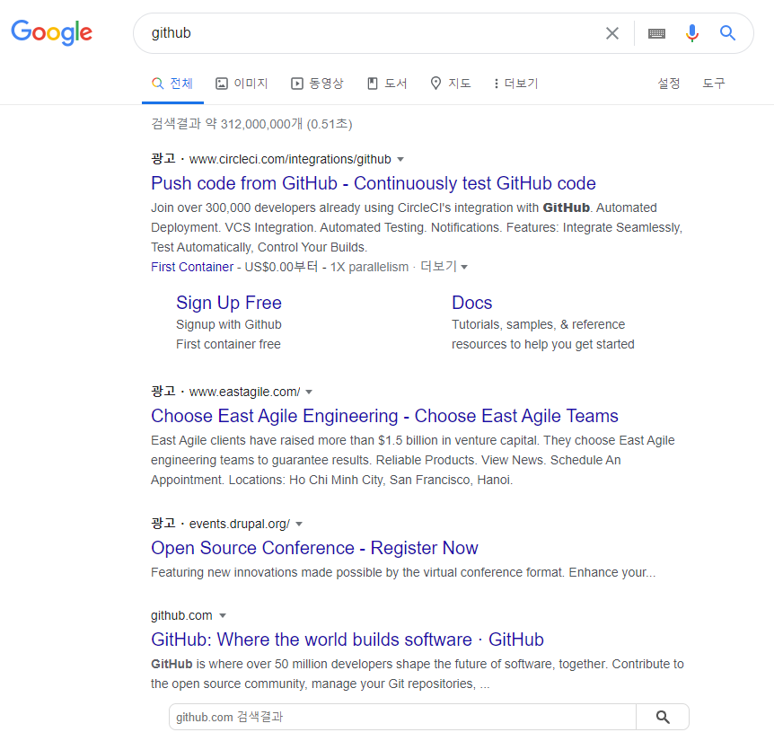
3절. Github 사이트 가입 및 사용
Google 사이트에서 github를 검색
출력된 검색 목록 중 github.com 을 클릭

Slide 13
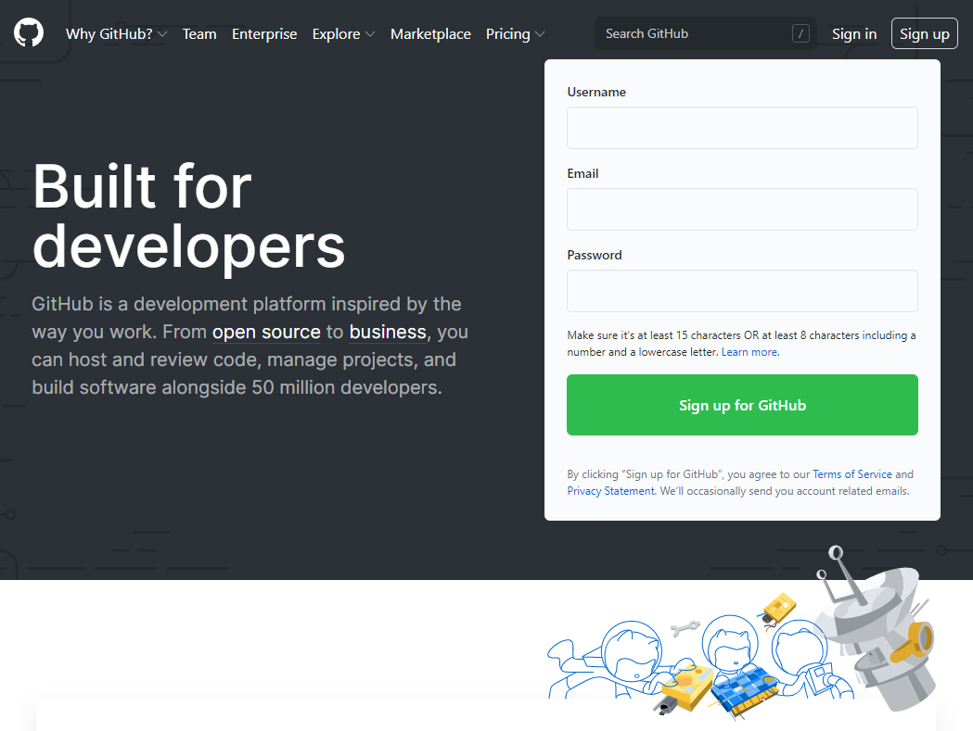
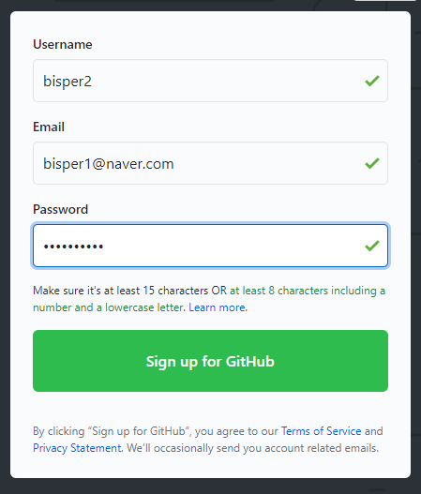
3절. Github 사이트 가입 및 사용
Github 사이트에 접속
ID가 있으면 sign in 을 클릭하여 login
ID가 없을 경우 Username, Email, Password를 입력 후 sign up for GitHub 클릭

Slide 14

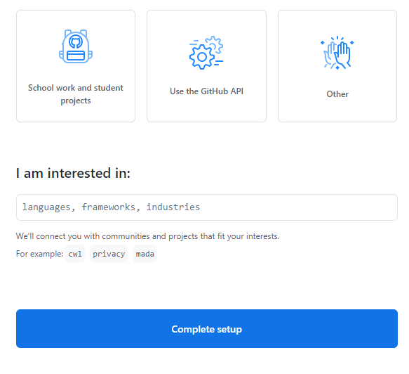
3절. Github 사이트 가입 및 사용
추가 입력 사항 선택 후 Complete setup 클릭

Slide 15
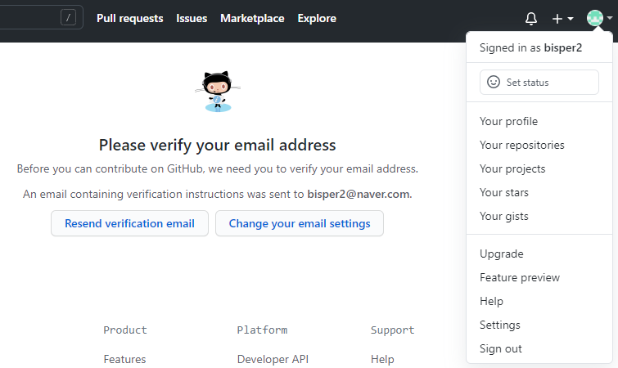
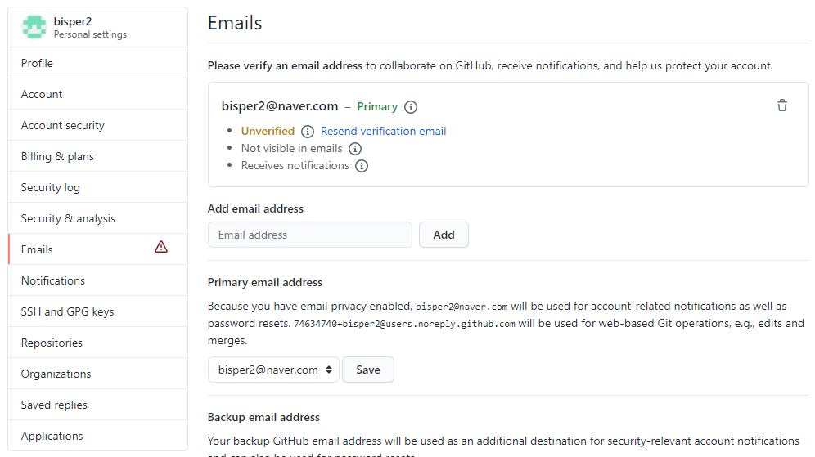
3절. Github 사이트 가입 및 사용
Login 후 우측상단의 버튼을 클릭
메뉴가 출력되면 Settings 를 클릭
Settings 화면이 출력 시 Emails 부분을 확인
Emails 에 표시가 있을 경우 이메일 인증을 진행

Slide 16
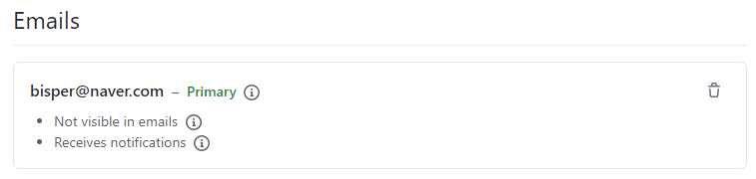
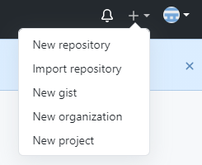
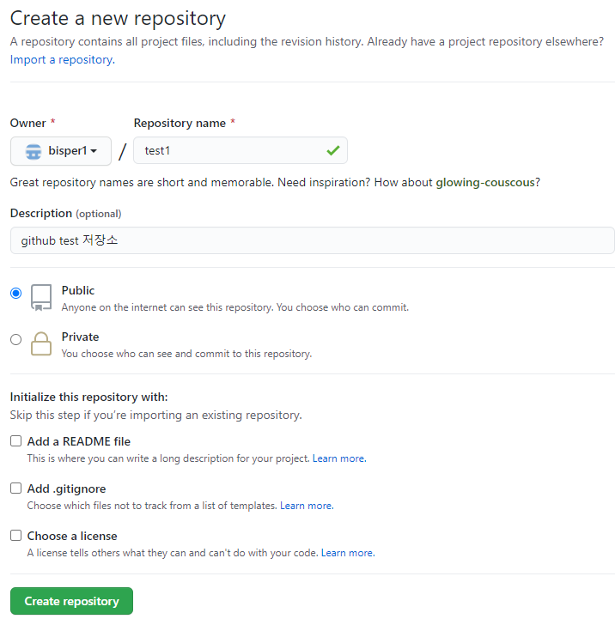
3절. Github 사이트 가입 및 사용
Email 인증 시 표시가 변경됨
화면 우측 상단의 + 버튼을 클릭하고 New repository를 클릭
설정 화면 출력 시 Repository name 부분에 원하는 이름을 입력
다른 필요한 부분을 설정 후 Create repository 클릭

Slide 17
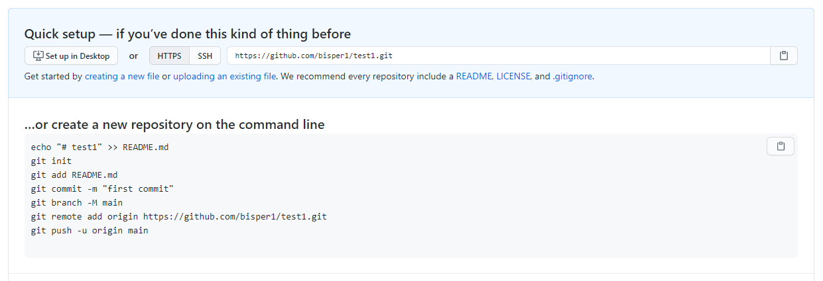
3절. Github 사이트 가입 및 사용
화면이 출력되면 콘솔 명령어를 통한 git 사용법이 출력
cmd 창을 실행

Slide 18
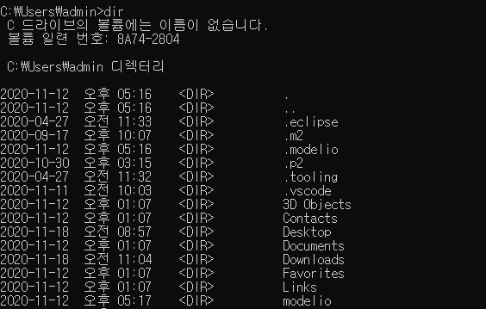
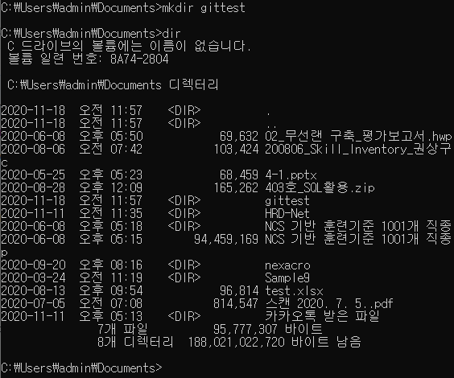
3절. Github 사이트 가입 및 사용
콘솔창에 ‘dir’ 명령을 입력
화면에 폴더 목록이 출력됨
‘cd 폴더명’를 입력하여 원하는 폴더로 이동
다시 ‘dir’ 명령을 입력하여 현재 폴더의 목록을 확인

Slide 19
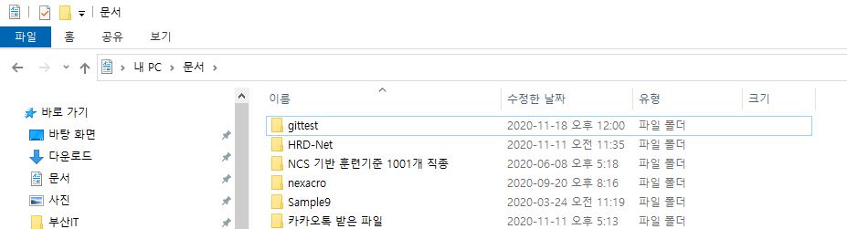
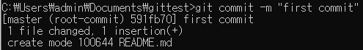
3절. Github 사이트 가입 및 사용
윈도우 탐색기를 사용해서 원하는 폴더를 생성
여기서는 ‘gittest’폴더를 생성했음
콘솔창에서 github 페이지에 있는 명령어를 보고 하나씩 입력함
명령어를 입력하여 ‘README.md’파일을 생성
윈도우 탐색기를 사용하여 파일을 생성하고 내용을 수정해도 됨

Slide 20
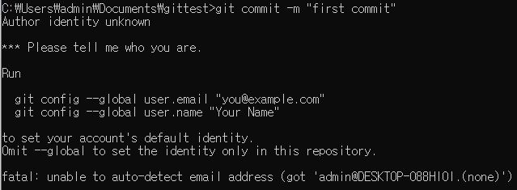
3절. Github 사이트 가입 및 사용
Commit 명령어가 정상적으로 실행되지 않을 경우 사용자 정보가 없는 상황임
정확한 명령어를 입력하여 사용자명 및 이메일 주소를 입력
정상적으로 입력 시 파일이 commit 됨

Slide 21
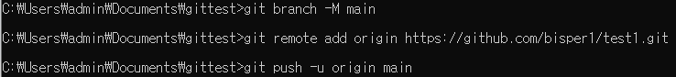
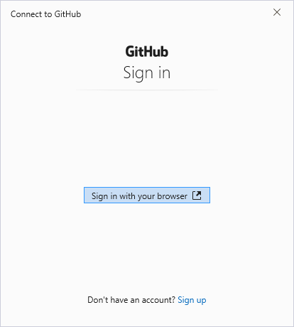
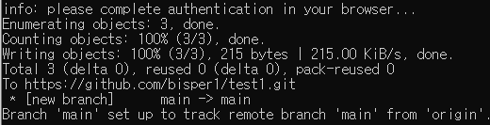
3절. Github 사이트 가입 및 사용
나머지 명령어를 입력
Push 명령 입력 시 github에 로그인을 위한 화면이 출력됨
로그인 버튼을 클릭
업로드가 진행됨

Slide 22
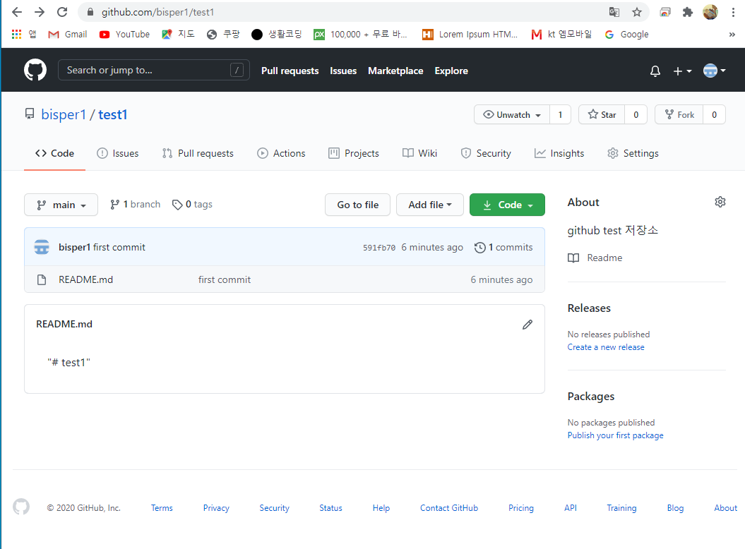
3절. Github 사이트 가입 및 사용
Githb 사이트에 업로드된 파일을 확인

Slide 23

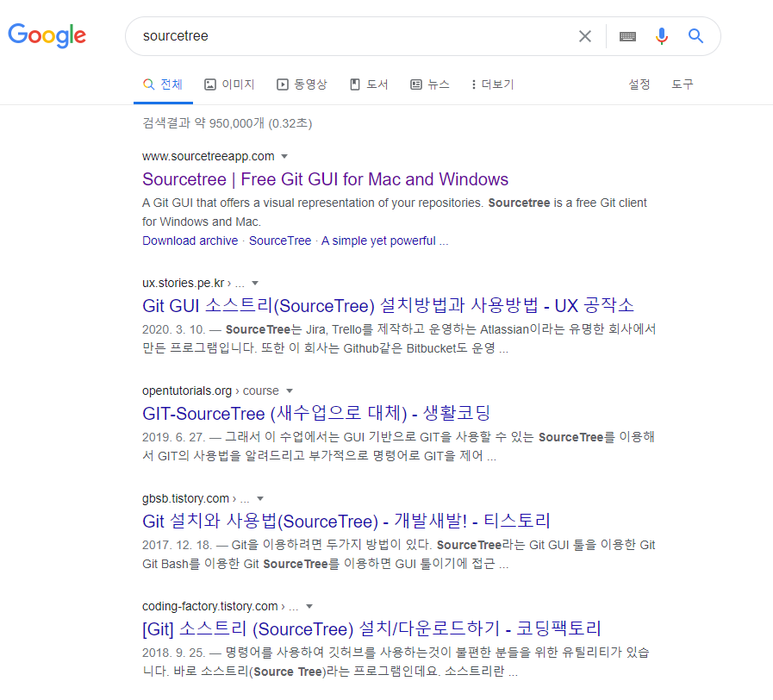
4절. sourcetree 설치
Google 사이트의 검색창에서 sourcetree 검색
검색된 내용 중에서 첫번째 사이트를 클릭

Slide 24
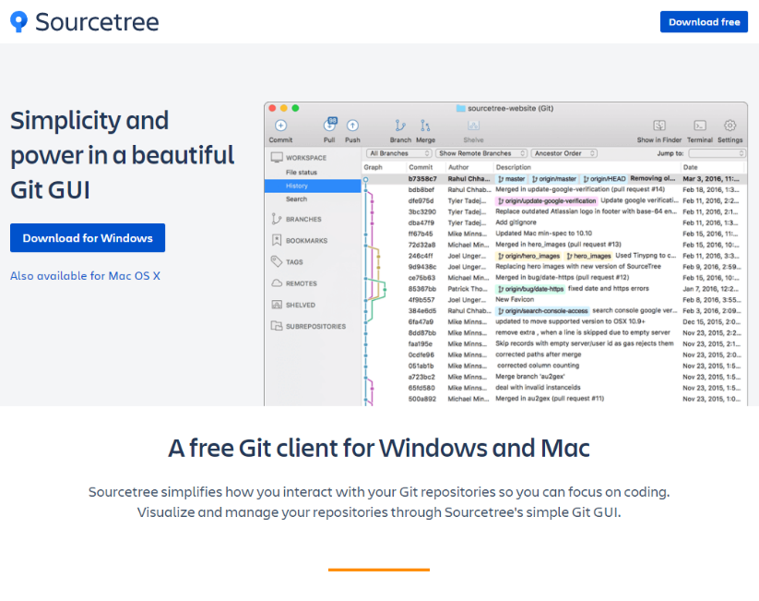
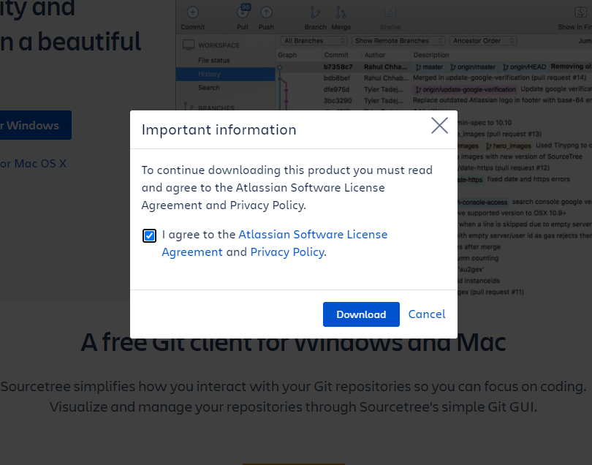
4절. sourcetree 설치
sourcetree 사이트에서 우측 상단의 다운로드 버튼 클릭
화면 중앙의 다운로드 버튼도 상관없음
출력된 메시지창에서 체크박스 클릭 후 다운로드 버튼 클릭

Slide 25
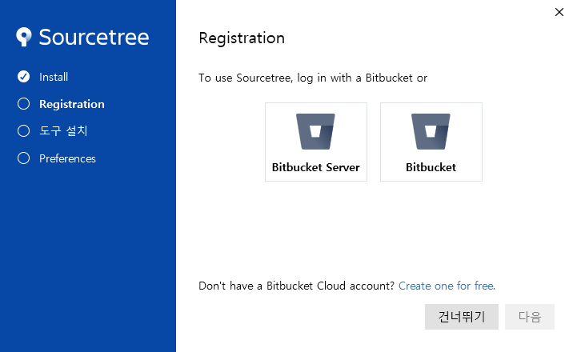
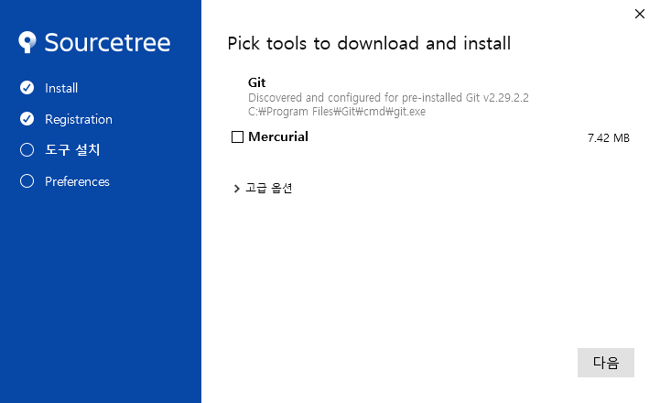
4절. sourcetree 설치
다운로드된 파일을 실행
화면이 출력되면 건너뛰기 버튼 클릭
2번째 화면에서 ‘Mercurial’체크박스 해제 후 다음 버튼 클릭

Slide 26
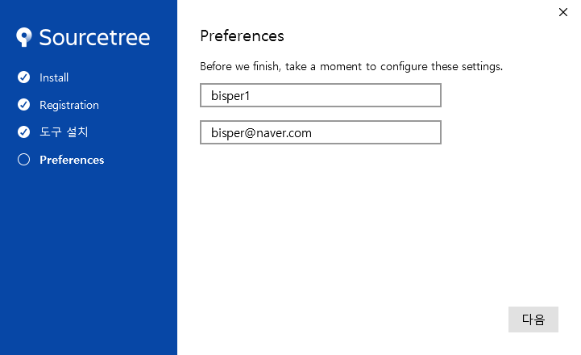
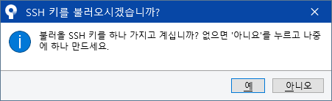

4절. sourcetree 설치
자신의 github 사이트 ID, Email을 입력 후 다음 버튼 클릭
알림창이 출력되면 ‘아니오＇클릭
Sourcetree의 메인화면에 출력

Slide 27



5절. Sourcetree 사용하기
기존의 등록된 git저장소를 sourcetree에 등록
기존의 등록된 git 저장소는 내 PC에 저장되어 있음
여기서는 ‘gittest’폴더를 말함
윈도우 탐색기에서 ‘gittest’폴더를 찾아서 드래그 앤 드롭으로 sourcetree에 옮김
Sourcetree에 기존의 ‘gittest’git 저장소가 바로 등록된 것이 확인됨
저장소를 더블클릭하여 기존에 진행한 로그를 확인할 수 있음

Slide 28




5절. Sourcetree 사용하기
Vscode를 실행하고 ‘파일‘>’폴더열기＇를 클릭
‘gittest’폴더열기
새파일을 생성

Slide 29


5절. Sourcetree 사용하기
파일의 내용을 수정하고 저장
Sourcetree로 돌아가면 ‘커밋하지 않은 변경사항＇항목이 추가됨
‘커밋하지 않은 변경사항＇을 클릭하면 ‘스테이지에 올라가지 않은 파일＇부분에 새로 추가된 파일이 확인됨

Slide 30



5절. Sourcetree 사용하기
스테이지에 올리기 버튼을 클릭
파일이 ‘스테이지에 올라간 파일‘ 목록에 추가됨
좌측 상단의 ‘커밋’버튼을 클릭 시 화면에 전환됨
아래에 간단한 코멘트를 입력 후 우측 하단의 커밋 버튼을 클릭
‘history’화면에서 추가된 내용을 확인할 수 있음

Slide 31



5절. Sourcetree 사용하기
상단 메뉴의 ‘push’버튼 클릭
창이 뜨면 로컬 브랜치와 리모트 브랜치를 확인 후 ‘push’버튼 클릭
화면에서 history 화면에 ‘origin/main’태그가 있는지 확인
Github 사이트에 접속하여 파일이 업로드 되었는지 확인

Slide 32



5절. Sourcetree 사용하기(원격서버 연결)
Github 에서 새로운 저장소를 생성하거나 기존의 저장소의 위치를 확인함
메인 화면의 좌측 상단의 ‘Remote’버튼을 클릭
원격 저장소 화면으로 전환 후 ‘계정 추가’버튼 클릭
새 창이 뜨면 호스팅 서비스 클릭 후 ‘github’선택
‘Oauth 토큰 새로고침’버튼 클릭
‘인증 성공’이 뜨면 확인 버튼 클릭

Slide 33


5절. Sourcetree 사용하기(원격서버 연결)
계정이 등록되면 우측의 ‘새로고침’을 클릭
화면에 목록이 나타나면 원하는 저장소를 선택 후 오른쪽의 ‘Clone’을 클릭
Clone 화면으로 전환 후 2번째 줄에 자신의 PC에 저장할 위치를 입력
‘탐색’버튼을 클릭하여 선택해도 상관없음
Github의 저장소명과 PC에 저장될 곳의 폴더명을 동일하게 맞춤
클론 버튼을 클릭

Slide 34


5절. Sourcetree 사용하기(원격서버 연결)
지정한 곳에 저장소가 생성됐는지 확인
Vscode에서 저장소를 열고 새 파일을 생성

Slide 35



5절. Sourcetree 사용하기(원격서버 연결)
파일의 내용을 수정하고 저장
SourceTree의 History 화면에서 ‘커밋되지 않은 변경사항’부분을 클릭
‘스테이지에 올라가지 않은 파일’목록에서 파일 확인 후 버튼 클릭
‘스테이지에 올라간 파일’목록 확인

Slide 36
5절. Sourcetree 사용하기 (원격서버 연결)
파일이 ‘스테이지에 올라간 파일‘ 목록에 추가됨
좌측 상단의 ‘커밋’버튼을 클릭 시 화면에 전환됨
아래에 간단한 코멘트를 입력 후 우측 하단의 커밋 버튼을 클릭
‘history’화면에서 추가된 내용을 확인할 수 있음

Slide 37

5절. Sourcetree 사용하기(원격서버 연결)
파일의 내용을 수정하고 저장
SourceTree의 History 화면에서 ‘커밋되지 않은 변경사항’부분을 클릭
‘스테이지에 올라가지 않은 파일’목록에서 파일 확인 후 버튼 클릭
‘스테이지에 올라간 파일’목록 확인
‘커밋’버튼을 클릭

